Slide 1

Notes:
内容与画面来源：用户提供的《今世缘_无人机品牌整合营销方案.pdf》第 1 页及据此制作的 蓝金商务 HTML 版本。

Slide 2
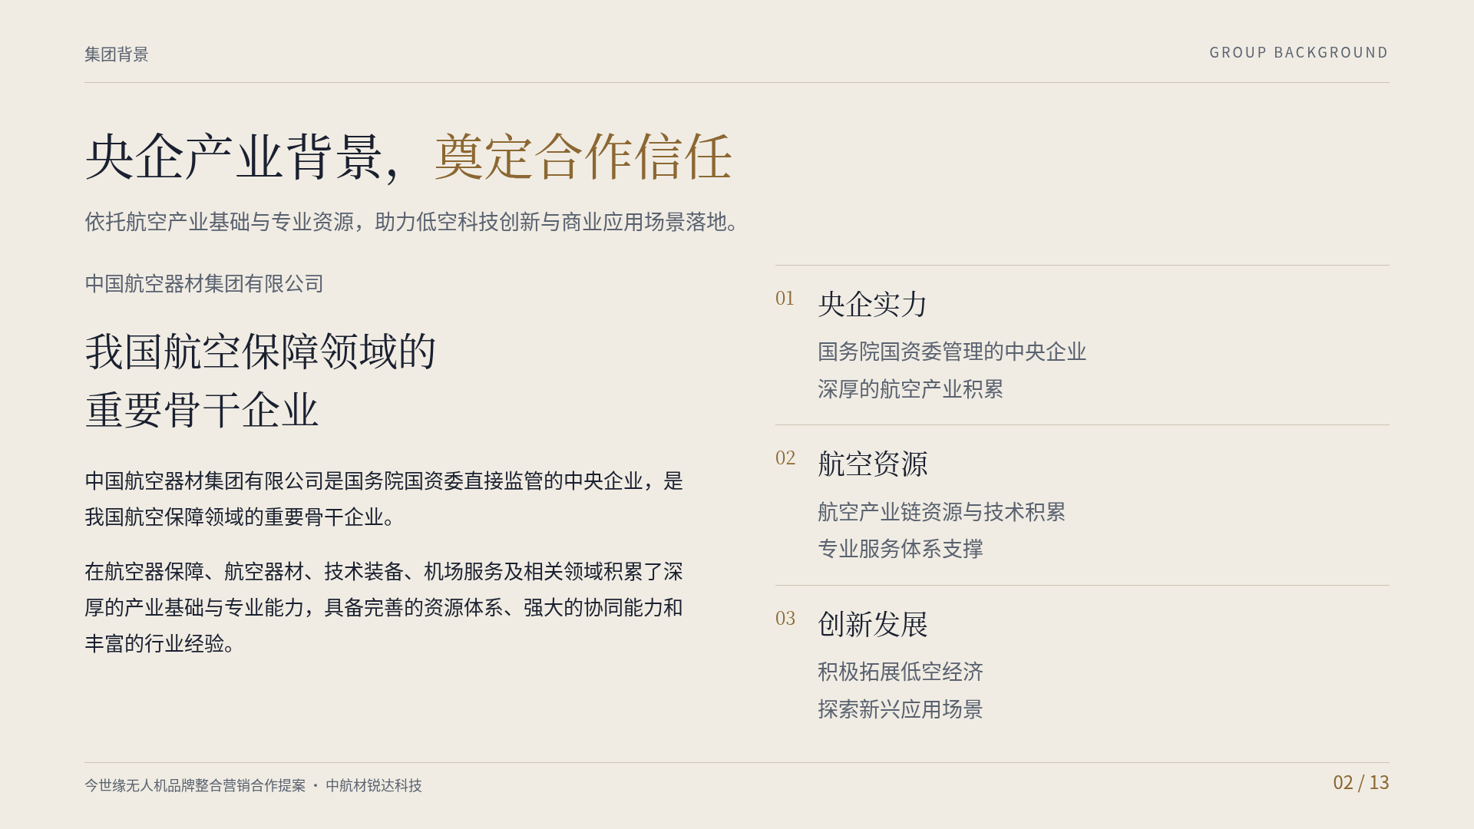
Notes:
内容与画面来源：用户提供的《今世缘_无人机品牌整合营销方案.pdf》第 2 页及据此制作的 蓝金商务 HTML 版本。

Slide 3
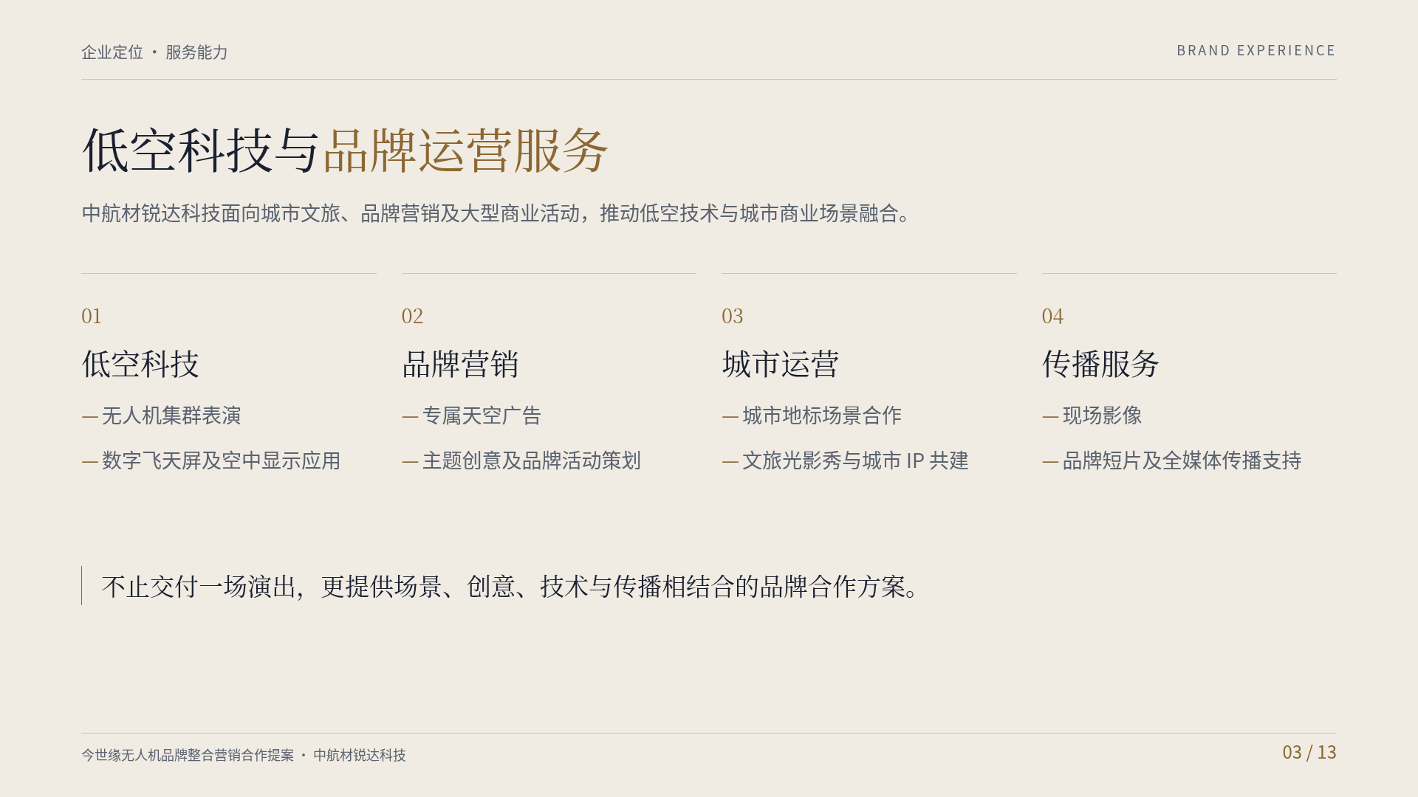
Notes:
内容与画面来源：用户提供的《今世缘_无人机品牌整合营销方案.pdf》第 3 页及据此制作的 蓝金商务 HTML 版本。

Slide 4
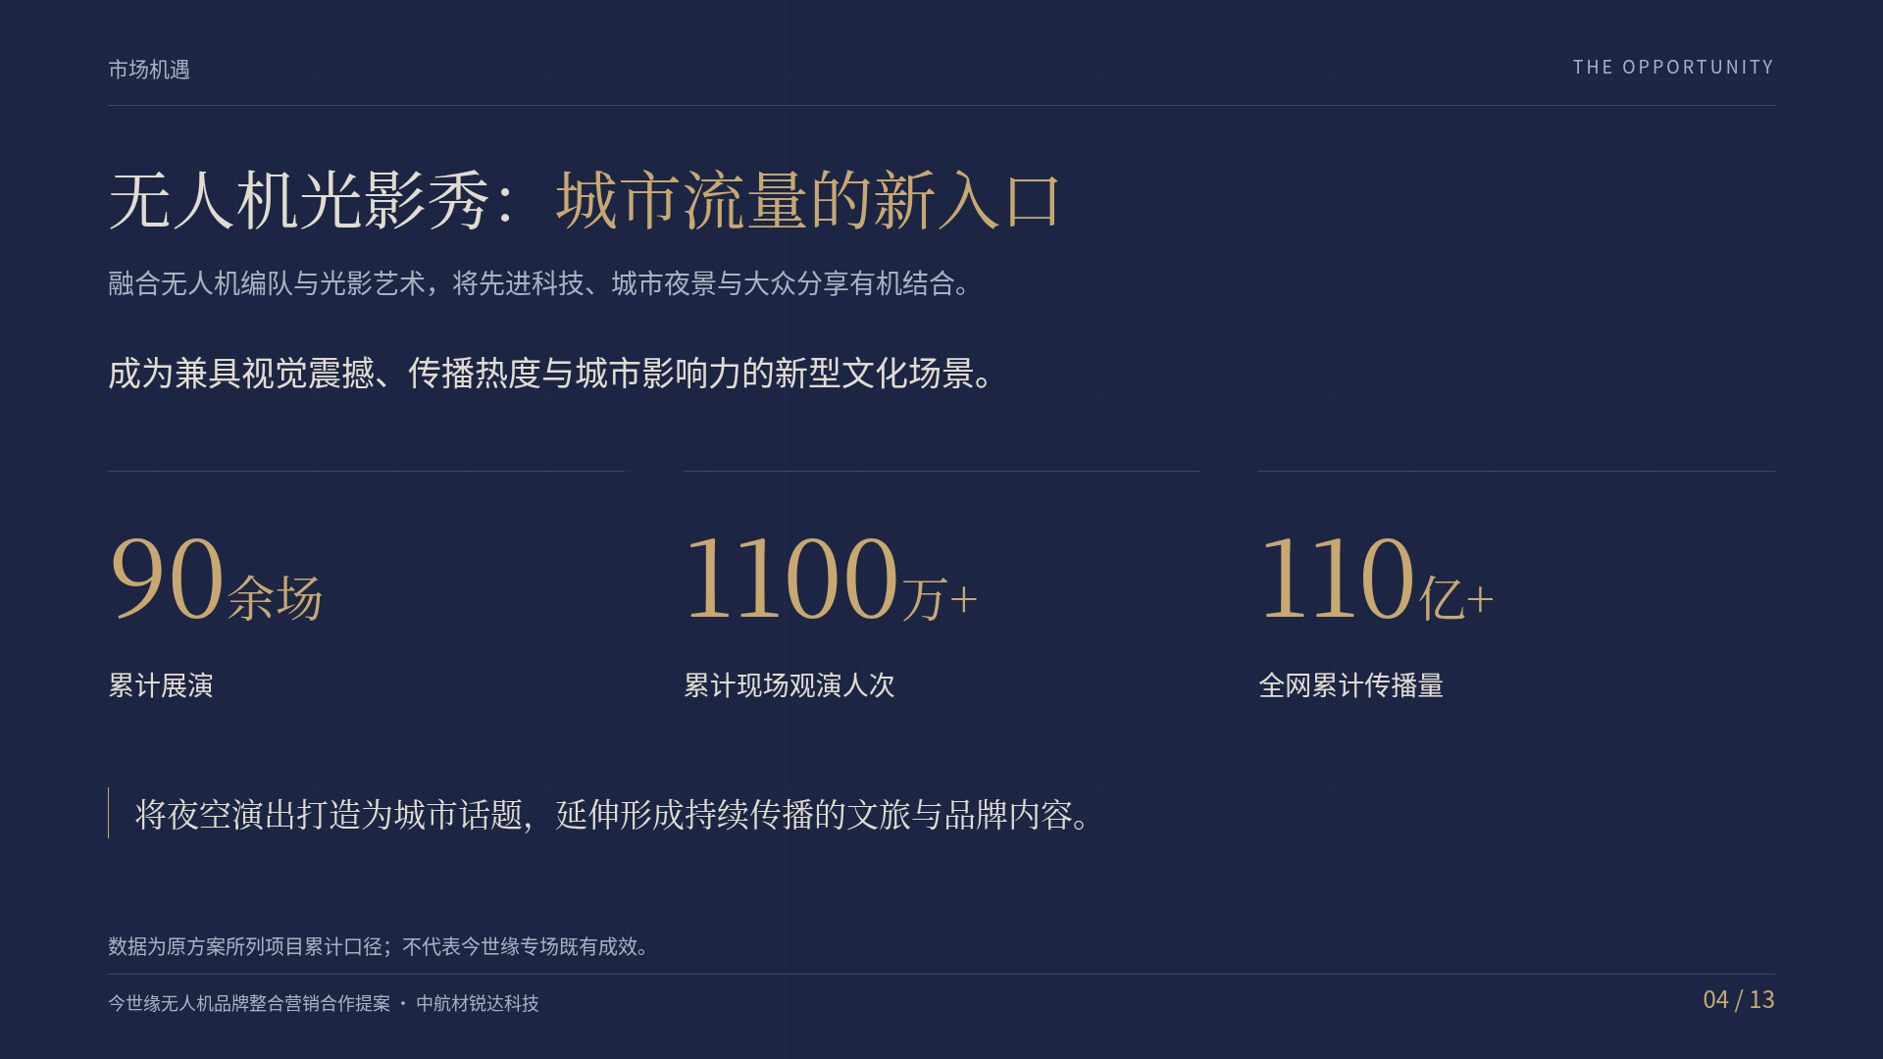
Notes:
内容与画面来源：用户提供的《今世缘_无人机品牌整合营销方案.pdf》第 4 页及据此制作的 蓝金商务 HTML 版本。

Slide 5
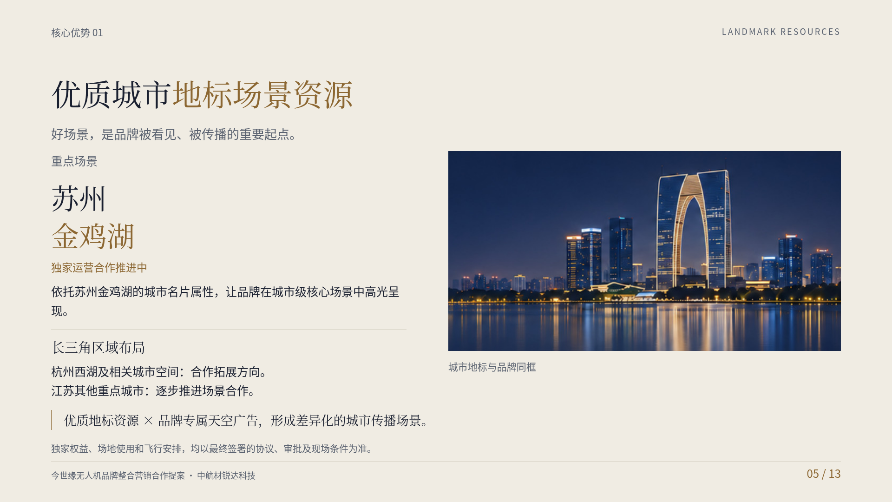
Notes:
内容与画面来源：用户提供的《今世缘_无人机品牌整合营销方案.pdf》第 5 页及据此制作的 蓝金商务 HTML 版本。

Slide 6
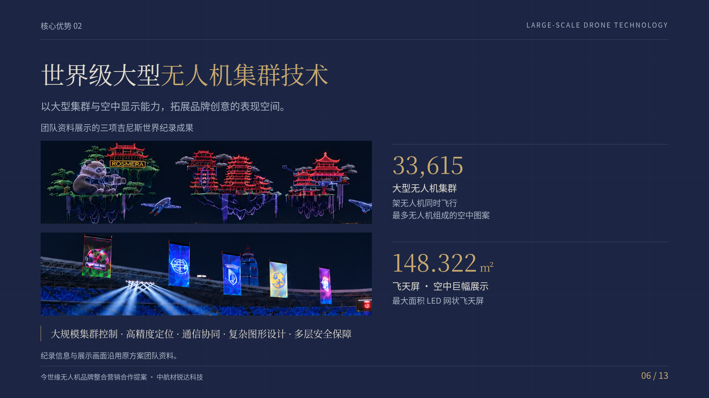
Notes:
内容与画面来源：用户提供的《今世缘_无人机品牌整合营销方案.pdf》第 6 页及据此制作的 蓝金商务 HTML 版本。

Slide 7
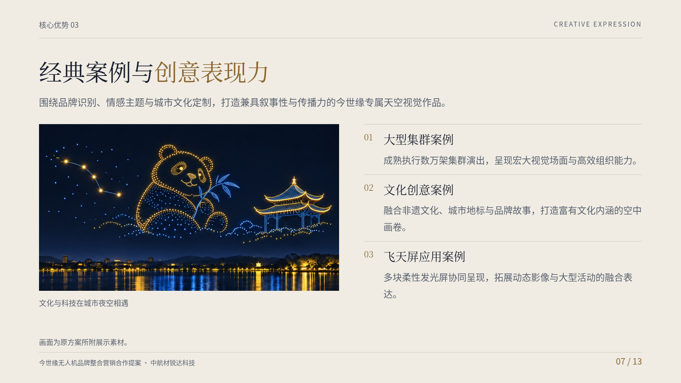
Notes:
内容与画面来源：用户提供的《今世缘_无人机品牌整合营销方案.pdf》第 7 页及据此制作的 蓝金商务 HTML 版本。

Slide 8
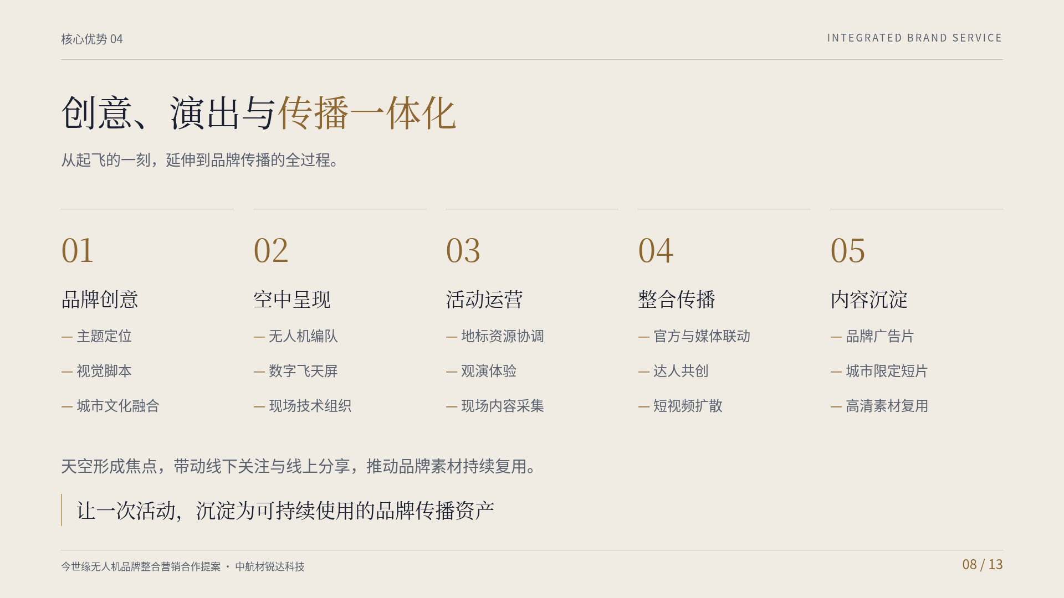
Notes:
内容与画面来源：用户提供的《今世缘_无人机品牌整合营销方案.pdf》第 8 页及据此制作的 蓝金商务 HTML 版本。

Slide 9
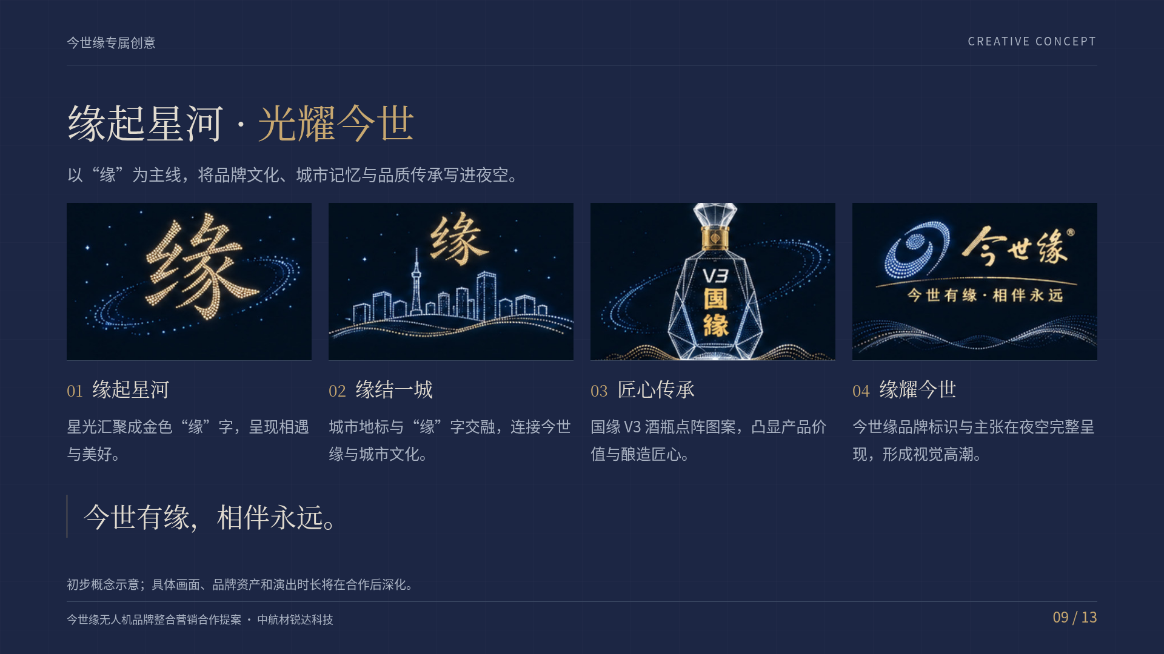
Notes:
内容与画面来源：用户提供的《今世缘_无人机品牌整合营销方案.pdf》第 9 页及据此制作的 蓝金商务 HTML 版本。

Slide 10
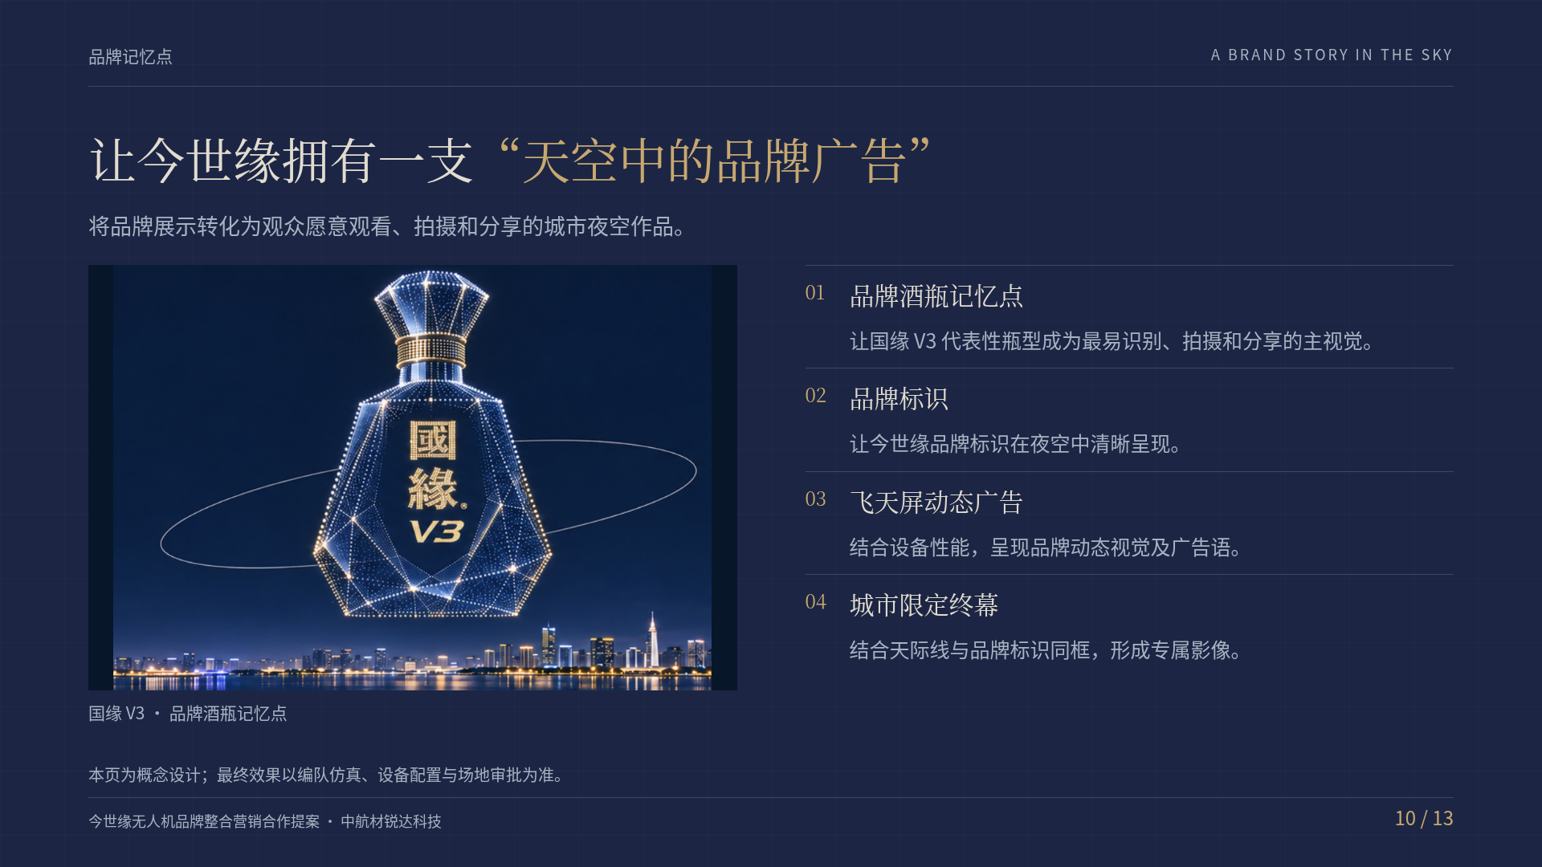
Notes:
内容与画面来源：用户提供的《今世缘_无人机品牌整合营销方案.pdf》第 10 页及据此制作的 蓝金商务 HTML 版本。

Slide 11
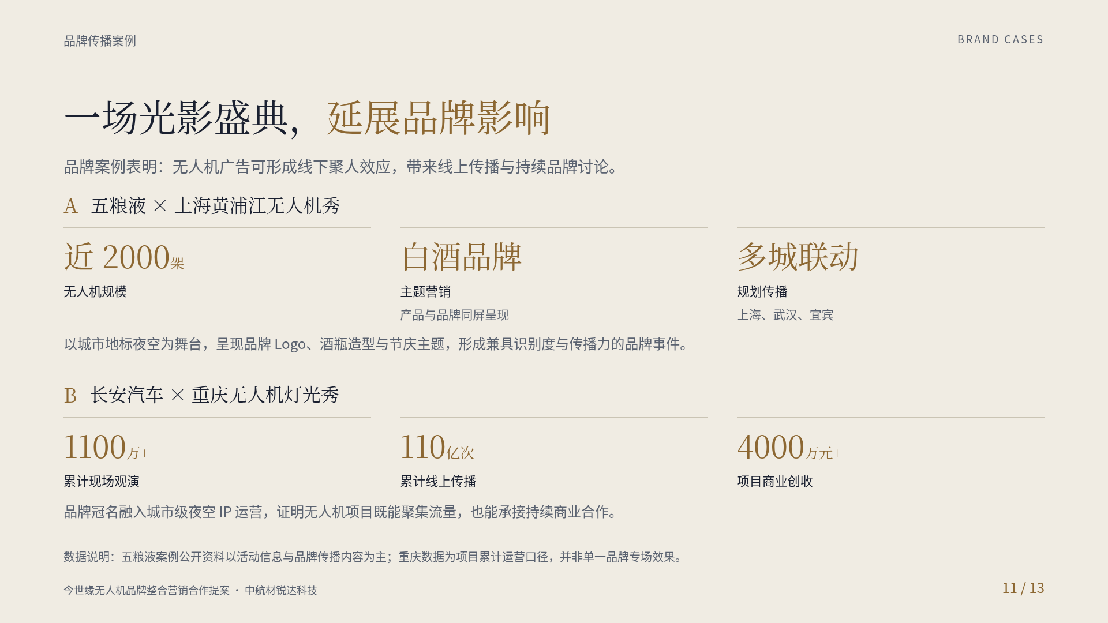
Notes:
内容与画面来源：用户提供的《今世缘_无人机品牌整合营销方案.pdf》第 11 页及据此制作的 蓝金商务 HTML 版本。

Slide 12
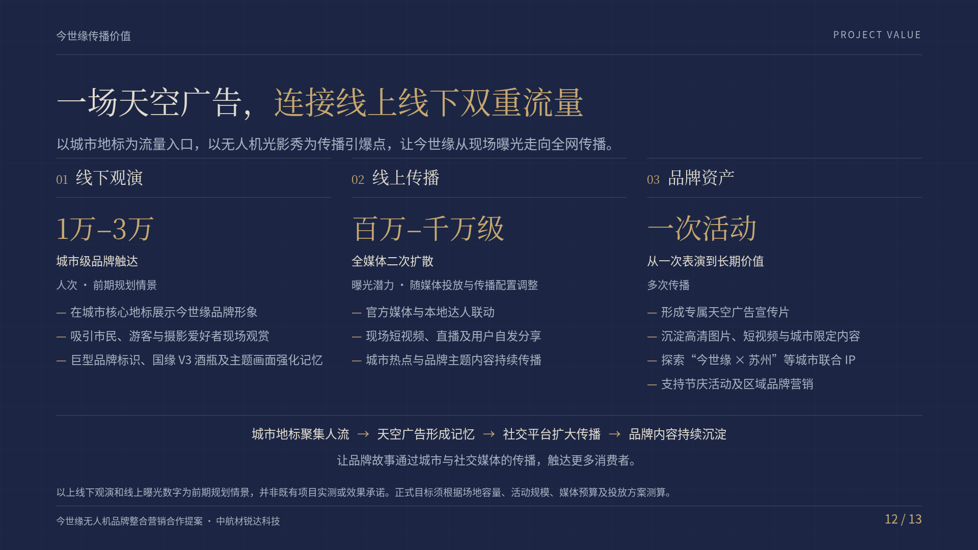
Notes:
内容与画面来源：用户提供的《今世缘_无人机品牌整合营销方案.pdf》第 12 页及据此制作的 蓝金商务 HTML 版本。

Slide 13

Notes:
内容与画面来源：用户提供的《今世缘_无人机品牌整合营销方案.pdf》第 13 页及据此制作的 蓝金商务 HTML 版本。

